Slide 1
云博实践教学平台

Slide 2
学宝下载
运行环境配置
学宝基本的用法
虚拟桌面介绍
配置课程资源
布置作业
提交作业

Slide 3
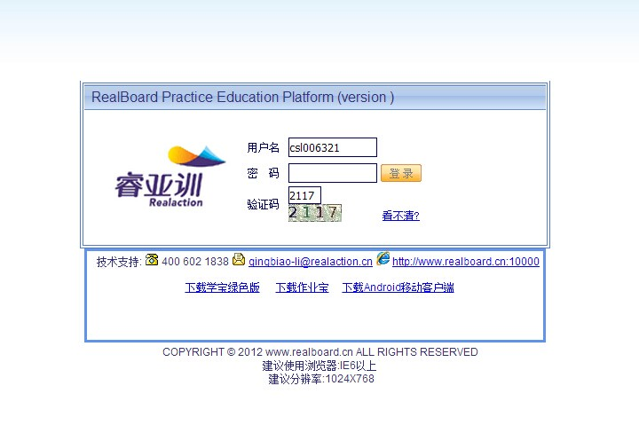
下载实践平台客户端－学宝
http://www.realboard.cn:10000

Slide 4
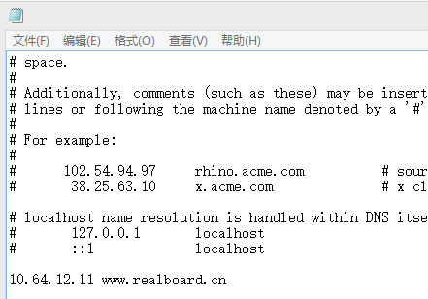

修改hosts文件绑定IP
C:\Windows\System32\drivers\etc
用记事本编辑此文件
10.64.12.11 www.realboard.cn

Slide 5
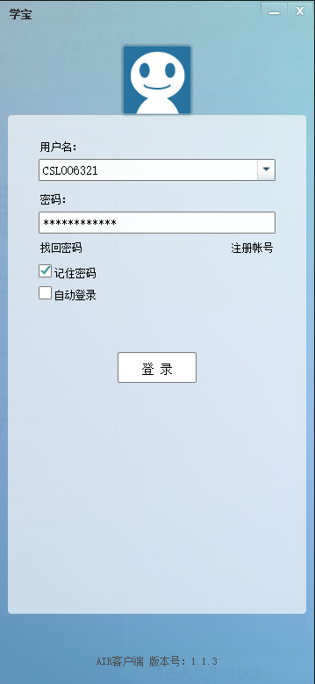
登录学宝
用户名：ＣＳＬ＋工号
密 码：工号
注意：若在内网，可直接登录
若在外网，请先运行VPN，再登录

Slide 6
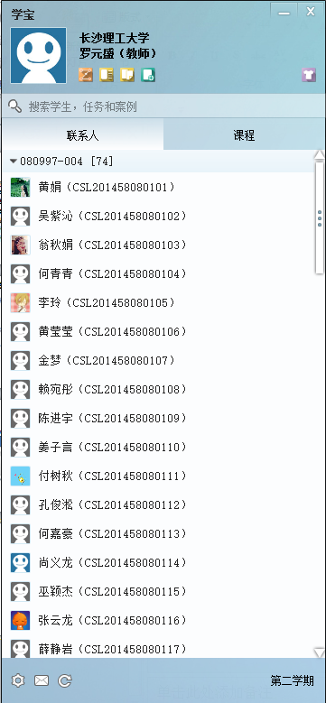
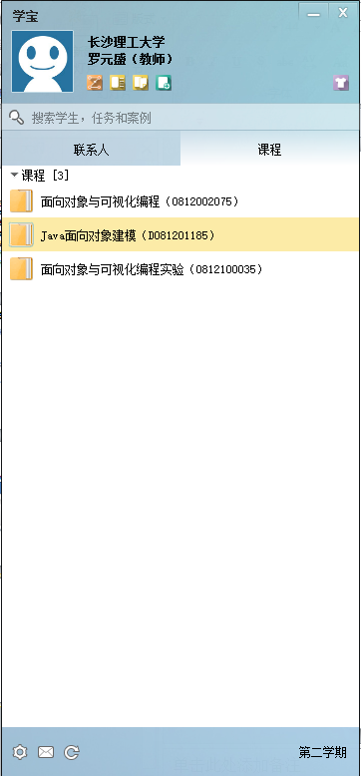
学宝主界面

Slide 7
主界面上最主要的三个按钮
资料库
作业管理
案例制作

Slide 8
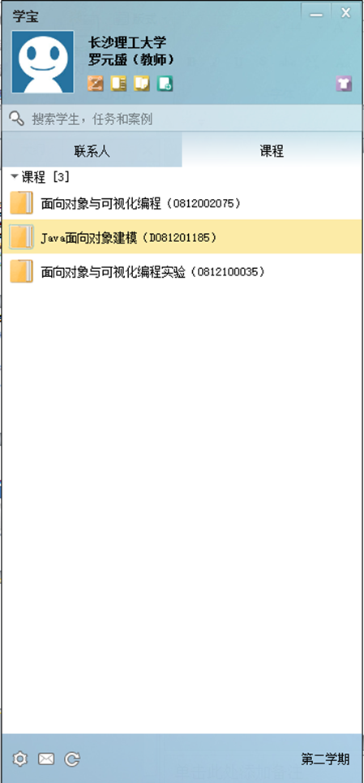
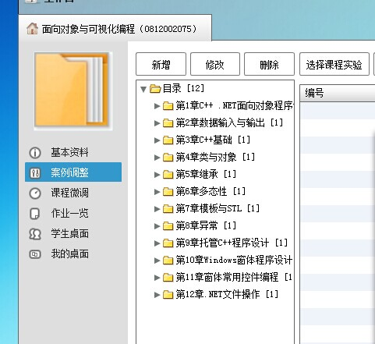

Slide 9
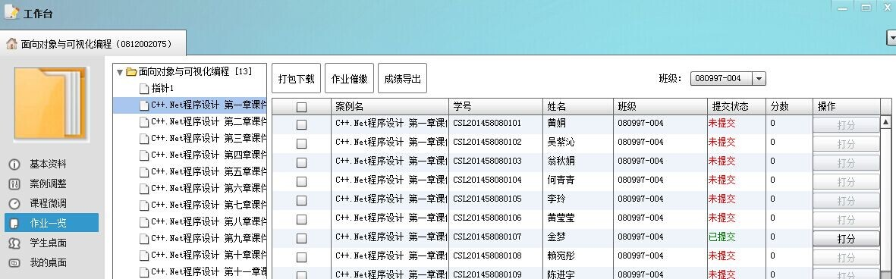

Slide 10
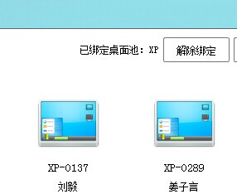
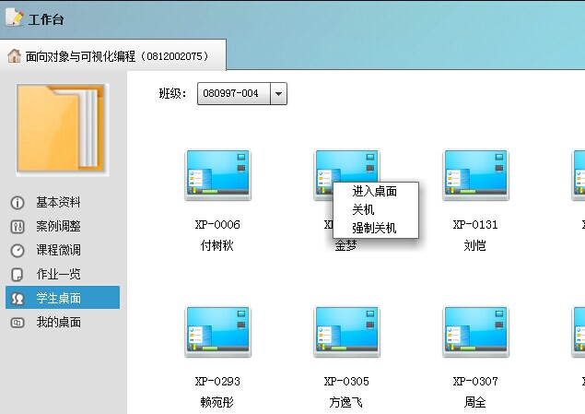
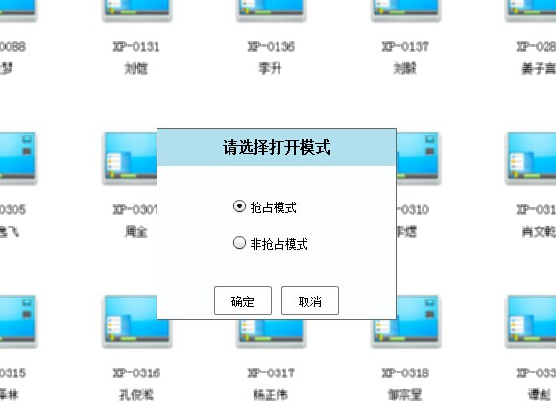

Slide 11
课程模板
课程模板须在后台设置
www.realboard.cn:10000
配置方式与一般课程案例配置方式一致

Slide 12
学生作业提交
通过学宝提交
通过虚拟桌面作业宝提交
需要用.rar格式提交

